Slide 1
„Tömeges” import tapasztalatok és a Kont-tréner
#POI #webscraping #adatok #Python
OpenStreetMap Meetup
2019. szeptember 16.
Szalai Kálmán
@kami911kami

Slide 2
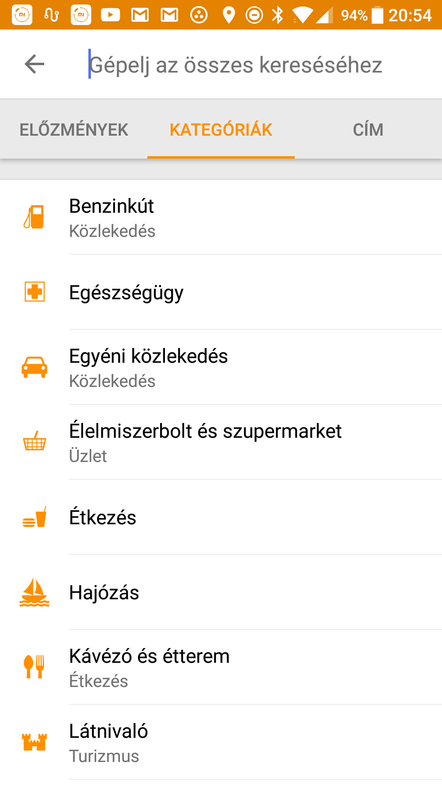
A POI-k fontosak
Sokszor van rá szükség
Keresés
Meglévő POI-k
  Sokszor kevés adat
    Nyitvatartás
  Nincs fent minden POI
  Nem egységesek a nevek
  Elavulhatnak, elavulnak

Slide 3
Ezeket terveztem
Új adatok gyűjtése (POI)
  Boltok, áruházláncok
  Bankok
  Éttermek, és étteremláncok
Meglévő POI-k egységesítése
  Azonos írásmód
  Azonos kategória
  OSM Wiki oldal, közös címkék → dolgozzunk rajta együtt!
    Boltok gyűjteménye
    Éttermek gyűjteménye
    Töltőállomások gyűjteménye

Slide 4
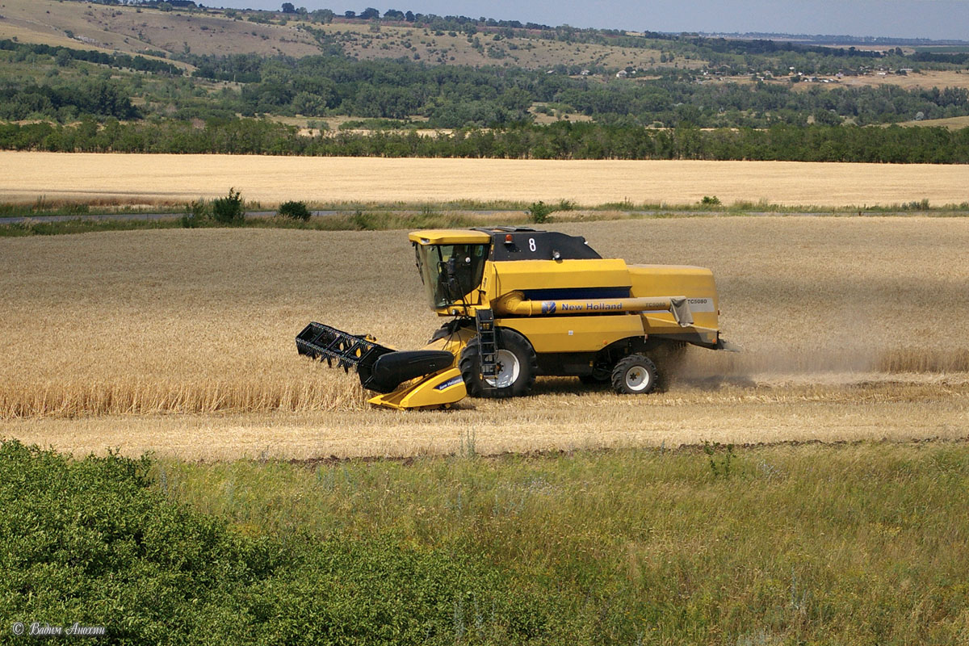
POI aratás

Slide 5
Szolgáltatói adatok
Benzinkutak
  Avia, Shell, OMV, MOL
Gyógyszertárak:
  Benu, Kulcs
Posták, Posta Pontok, csomagautomaták, csekkautomaták
Boltok
  CBA, Príma, dm, Rossmann, Spar, Tesco, S-Market
Bankok és ATM-ek
  K&H Bank és ATM, Budapest Bank és ATM
Egyebek
  Foxpost, MOL Bubi

Slide 6
POI kereső
Ell. és Jav.
Szolgáltató adatok
OpenStreetMap
API
MOL, dm, Tesco, Spar, ...
PostgreSQL
PostGIS
JSON, XML, JS, CSV
POI típusok közös adatai
Elkészült adatok
OSM-fájlok
CSV-fájlok
Ellenőrző adatok (Posta)
OpenStreetMap
dump

Slide 7
Hibalehetőségek: OSM
Már megszűnt POI
  Példa: DM – Nyugati tér
    https://www.openstreetmap.org/node/2694483503
Rossz címkézés
  Például shop címke eltér a várttól
    shop=chemist helyett shop=cosmetics van
    Shop exclusively selling cosmetics.
    For shops selling also articles of personal hygiene and household cleaning products use shop=chemist.
    https://www.openstreetmap.org/node/3330070357/history
Nem jó a POI helye

Slide 8
Hibalehetőségek: külső adatok
Nem jó a POI címe
  Más az közterület neve:
    Teljes név van, vagy éppen hiányzik egy-egy rész a névből
    Elgépelések
    Az utca és az út szinonimaként történő használata
  Eltér a házszám
Nem jó a POI helye
  Valami hiba miatt máshol van
    Koordináta hiba, más geokódoló használata
  Ha jó is, akkor is az út mellett van, nem az épületben
    https://www.openstreetmap.org/node/6752849469

Slide 9
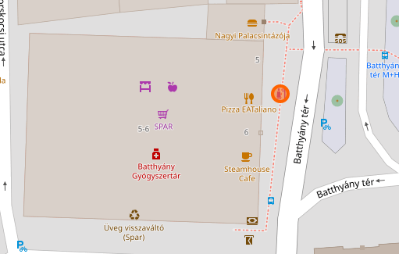
DM az járdán
DM, Batthyány tér

Slide 10
Hibakeresés és javítás
Életciklus menedzsment
  Jelenleg nincs lehetőség a POI-k félautomatikus törlésére
  Talán jobb ez kézzel csinálni → Ellenőrzés
Samu Imre geojson scriptje
Egyszerű megoldás – Overpass Turbo-ban:
  dm and "source:www.dm.hu:date" != "2019-08-27" in Hungary
https://overpass-turbo.eu/s/Mk4

Slide 11
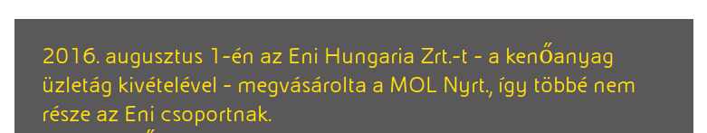
Megszűnt vagy átalakult POI-k
80 darab (2018. június)
  https://taginfo.openstreetmap.hu/tags/brand=Agip
50 darab (2019. szeptember)
  https://taginfo.openstreetmap.hu/tags/brand=Agip

Slide 12

POI-k felkutatása

Slide 13
POI-k felkutatása régen
Koordináta alapján (hibalehetőségek)
Azonos kategória (hibalehetőségek)
Eredetileg 70 méteres körzetben
  Konfigurációs fájlból konfigurálható
Node felvétele, ha még nincs ilyen POI
Ha létezik, akkor a már meglévő frissítése
  Node
  Way
  Relation

Slide 14
POI-k felkutatása jelenleg
Egyezőségi modell
  Tökéletes (Egyelőre ez fix 2000 m)
    Ha van, akkor a közterület neve és a közelben van ilyen nevű utca
    Ha van, akkor a házszám
    POI típus (shop, amenity, egyéb címkék)
    POI neve, esetleg több lehetőségből
      príma abc|prima abc|príma|prima
  Biztonságos (70-200 m; kód, konfig fájl, adatbázis)
    POI típus (shop, amenity, egyéb címkék)
    POI neve, esetleg több lehetőségből
  Nem biztonságos (5-23 m; kód, konfig fájl, adatbázis)
    POI típus (shop, amenity, egyéb címkék)

Slide 15
Egyezés
Külső adatforrás
alapján a POI
OSM POI helye
Egyezik a név
és típus
Tökéletes
Biztonságos

Slide 16

Konténer

Slide 17
Motiváció
Egyszerűbb telepítés
  A laptopom újratelepítése után határoztam el
Sokkal könnyebb Nektek is kipróbálni
Akár kiszolgálóra is költöztethető

Slide 18
Kialakítás
3 konténer
  PostgreSQL, PostGIS, fuzzystrmatch konténer
    Hstore használata
  OSM adatok letöltése, betöltése
  OSM_POI_matchmaker
Docker compose fájlból konfigurálva

Slide 19

Megfelelő-e konténer?
Majdnem
  kartoza/postgis:11.0-2.5
    Alap adatbázis encoding nem UTF-8 volt.
    shm_size megemelése
      Import során elfogyott a memória
  osm2pgsql
    Debian 9 (Stretch) alapú, régi verzió volt benne
      Import során elfogyott a memória
    Új konténer használata, amiben lefordítjuk a osm2pgsql-t
      Megjelent a osm2pgsql 1.0.0 verzió \o/
      Egyedi stílus és le- és betöltő script

Slide 20
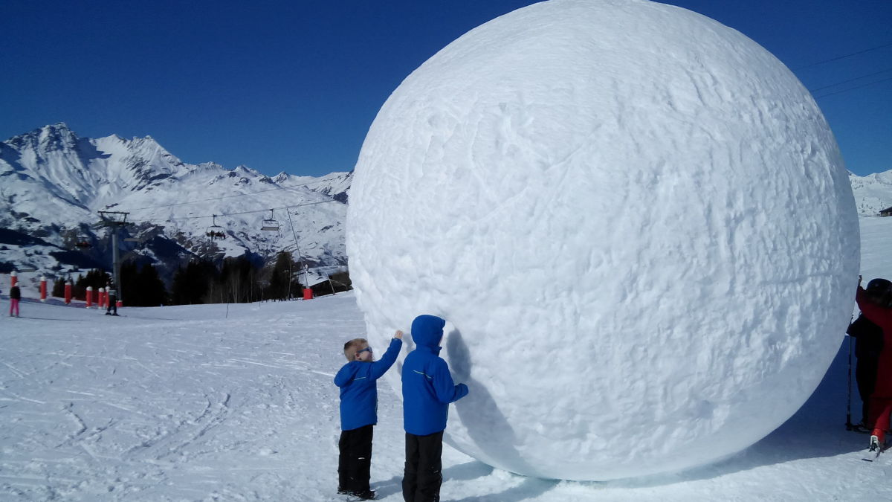
Összefoglalás

Slide 21
Az adatok összegzése nehéz
  Külső adathibák
  OSM hibák
  → Lassú a folyamat
Mégis érdemes
  Meghosszabbított kezünk lehet
    Ellenőrizni is nehezebb
  Jól növelhető a lefedettség – látszik, hogy az OSM ilyen téren el van maradva
  Célirányosan hibák fedezhetőek fel

Slide 22
Hogyan segíthetsz?
Kimeneti fájlok átnézése, ellenőrzése, javítása
  https://github.com/KAMI911/osm-import-data/tree/master/hu-poi-data
  https://github.com/KAMI911/osm-import-request
Hibás bemeneti adatok felkutatása
Javaslatok további közös kulcs-érték párokra
Hibák jelentése
Újabb bemeneti adatok felkutatása
  Könyvtárak
  http://kozadat.hu/kereso/intezmeny

Slide 23
Hogyan segíthetsz?
További importálók készítése
  Egységes formátumú bemeneti feldolgozó készítése, például GeoJSON vagy CSVű
További engedélyek kérése
  https://wiki.openstreetmap.org/wiki/WikiProject_Hungary/Import%C3%A1l%C3%A1s/POI_adatok
Javítások és tesztek készítése
Továbbfejlesztés
Előállított adatok, egyeztetett POI címkék használata más projektben
  https://raw.githubusercontent.com/openstreetmap/iD/master/data/presets/presets.json

Slide 24
Fejlesztési ötletek
Tovább finomítani a keresést
  Maximum távolságok meghatározása az adatok alapján
  Még több megoldást a biztosabb találatok érdekében
  Patch-tábla a hibás bejövő adatok számára
POI pontok elhelyezése az azonos című (addr) épületbe
Kimenő OSM-fájlok rendezése és szűrése
  Irányítószám szerint (területi ellenőrzés)
  Csak a létezők (meglévő POI-k pontosítása)
Webes felület
  Az adatbázisban lévő adatok javításához
  Az OSM-mel történő összehasonlításhoz
  OSM-be történő tömeges importáláshoz
All the places használata: https://www.alltheplaces.xyz/

Slide 25

Kérdések

Slide 26

Köszönöm a figyelmet!
Szalai Kálmán (KAMI)
@kami911kami

